Slide 1
Κριτήρια Αξιολόγησης Προληπτικής / Κατασταλτικής Ορθοδοντικής Θεραπείας
Δημήτρης Χαλαζωνίτης
Notes:
Δηλαδή, θέλουμε να αξιολογήσουμε αν πετύχαμε ή όχι τη θεραπεία. Πώς θα το κρίνουμε;
Η πιο βασική ερώτηση, όμως, είναι: αφού η θεραπεία τελείωσε έτσι ή αλλιώς, γιατί μας ενδιαφέρει η εκ των υστέρων αξιολόγηση; Η απάντηση παρακάτω…

Slide 2
Αξιολόγηση Π/Κ θεραπείας: Γιατί;
Δεν τελειώσαμε:
Τι πετύχαμε
Tι παραμένει να διορθώσουμε
Δυσκολίες: πώς θα αντιμετωπιστούν
Αξιολόγηση = εμπειρία = άποψη, προοπτική (πλεονεκτήματα, μειονεκτήματα, δυσκολίες, όφελος)
Notes:
Η Π/Κ θεραπεία αποτελεί ένα (προκαταρκτικό) στάδιο της συνολικής θεραπείας, άρα έχει σημασία να γνωρίζουμε ποιους από τους αρχικούς στόχους έχουμε πετύχει και τι παραμένει να διορθώσουμε. Ουσιαστικά, αξιολόγηση της θεραπείας γίνεται σε κάθε επίσκεψη του ασθενούς, και το σχέδιο τροποποιείται ανάλογα με τα ευρήματα.
Ο δεύτερος λόγος ανάγκης αξιολόγησης είναι η απόκτηση γνώσεων και εμπειριών (όχι τόσο σε ατομικό επίπεδο, αλλά κυρίως στο επίπεδο της ορθοδοντικής επιστήμης) ώστε να αξιολογηθεί η θεραπευτική μέθοδος (και όχι η συγκεκριμένη θεραπεία).
Μπορούμε, όμως, να αξιολογήσουμε την επιτυχία της θεραπείας;

Slide 3
Το πρόβλημα της μη επιστροφής
Δεν γνωρίζουμε την εξέλιξη χωρίς θεραπεία (μπορεί να ήταν χειρότερη ή καλύτερη).
Τελικό αποτέλεσμα = γονίδια x περιβάλλον x θεραπεία
Άρα, η αξιολόγηση της θεραπείας είναι ΑΔΥΝΑΤΗ για τον συγκεκριμένο ασθενή.
Όμως, είναι δυνατή η αξιολόγηση της θεραπευτικής μεθόδου.
Notes:
Μπορεί η θεραπεία να μην είχε κανένα αποτέλεσμα αλλά ο ασθενής να βελτιώθηκε (γιατί θα βελτιωνόταν έτσι κι αλλιώς).
Μπορεί ο ασθενής να χειροτέρεψε, αλλά χωρίς τη θεραπεία να χειροτέρευε περισσότερο.
Μπορεί ο ασθενής να βελτιώθηκε, αλλά χωρίς τη θεραπείας να βελτιωνόταν περισσότερο.

Slide 4
Τυχαιοποιημένη κλινική μελέτη randomized clinical trial (RCT)
Ομάδα ασθενών διαχωρίζεται σε ομάδες θεραπείας και ελέγχου με τυχαίο τρόπο.
Άρα, οι ομάδες έχουν παρόμοια σύνθεση, όσον αφορά γνωστούς και αγνώστους παράγοντες.
Τυχόν διαφορά μετά το πέρας της θεραπείας οφείλεται μόνο στη θεραπεία.
Notes:
Στην Ορθοδοντική υπάρχουν ελάχιστες τέτοιες μελέτες, κυρίως για την εξερεύνηση της αποτελεσματικότητας της πρώιμης θεραπείας σε περιπτώσεις ΙΙης Τάξης 1 κατηγορίας (όπου φαίνεται ότι δεν υπάρχει αξιόλογο κέρδος).

Slide 5
Αντιμετώπιση ασθενούς
Διάγνωση.
Ανεύρεση ενδεδειγμένων θεραπευτικών μεθόδων βάσει: τεκμηριωμένων ερευνών.
Πρόβλεψη εξέλιξης για κάθε μέθοδο.
Αξιολόγηση κόστους – οφέλους.
Επιλογή και εφαρμογή μεθόδου.
Notes:
Μία από τις θεραπευτικές μεθόδους που πρέπει πάντοτε να διερευνάται, είναι η «μη θεραπεία».
Η αξιολόγηση των πλεονεκτημάτων – μειονεκτημάτων είναι υποκειμενική, και πρέπει να λαμβάνει υπόψη της και τη γνώμη του ασθενούς.

Slide 6
Αντιμετώπιση ασθενούς
Διάγνωση.
Ανεύρεση ενδεδειγμένων θεραπευτικών μεθόδων βάσει: γενικών γνώσεων / θεωριών / υποθέσεων.
Πρόβλεψη εξέλιξης για κάθε μέθοδο.
Αξιολόγηση κόστους – οφέλους.
Επιλογή και εφαρμογή μεθόδου.
Notes:
Σε περίπτωση που δεν υπάρχουν αποτελέσματα από τεκμηριωμένες μελέτες (evidence-based) χρησιμοποιούμε τις γενικές μας γνώσεις και τις ισχύουσες θεωρίες / υποθέσεις περί ανάπτυξης και διάπλασης του ΚΠΣ.

Slide 7
“Κόστος” θεραπείας
Οικονομικό (θεραπεία, χρόνος, μετακινήσεις, κ.ά.).
Αρνητικές επιπτώσεις στα δόντια (απασβεστίωση, τερηδόνα, απορρόφηση ριζών).
Ψυχολογική πίεση / βάρος.
Κοινωνική / επαγγελματική ζωή.
Χρόνος (επισκέψεων, μετακινήσεων).
Συνεργασία ασθενούς (για μελλοντική θεραπεία)

Slide 8
Όφελος θεραπείας
Αισθητικό.
Ψυχολογικό.
Επαγγελματικό.
Υγεία δοντιών / στόματος (;)
Τερηδόνα;
Περιοδόντιο;
ΚΓΔ;
Λειτουργία (;)
Notes:
Το όφελος της ορθοδοντικής θεραπείας στην υγεία των δοντιών και του περιρριζίου αμφισβητείται. Θεωρείται ότι μόνο ορισμένες ορθοδοντικές ανωμαλίες επιδεινώνουν ή αποτελούν αρνητικό παράγοντα για περιοδοντικά προβλήματα (π.χ. αυξημένη κατακόρυφη πρόταξη με τραυματισμό των ούλων των άνω τομέων).

Slide 9
Όφελος Π/Κ θεραπείας
Καλύτερα
Ευκολότερα
Γρηγορότερα
Φθηνότερα
Notes:
Η Π/Κ θεραπεία έχει νόημα μόνο αν μπορεί να δώσει κάποιο από αυτά τα στοιχεία, σε σύγκριση με θεραπεία που δεν θα περιλαμβάνει αυτό το στάδιο (της Π/Κ). Και εδώ, η αξιολόγηση είναι υποκειμενική και πρέπει να ζυγιστούν τα πλεονεκτήματα και τα μειονεκτήματα (δυσκολίες).

Slide 10
Πλεονεκτήματα - μειονεκτήματα
Ηλικία: το “εύκαιρο” για αξιοποίηση βιολογικών φαινομένων, αλλά ίσως έλλειψη συνεργασίας.
Μεγάλη χρονική διάρκεια → κόπωση ασθενούς.
Δύσκολη η πρώιμη πρόβλεψη.

Slide 11
Αίτια Αποτυχίας
Εσφαλμένη διάγνωση
Ασαφείς στόχοι
Πλημμελής παρακολούθηση
Μη συνεργασία με άλλους ειδικούς
Κακή εκτίμηση συγχρονισμού ηλικιών
Κακή συνεργασία ασθενούς
Απρόβλεπτη αύξηση
Notes:
Για ποια αίτια ευθύνεται ο θεράπων; Ίσως για όλα εκτός από το τελευταίο.

Slide 12
Ερωτήσεις
Επιβάλλεται να θεραπεύσουμε; Γιατί;
Πότε;
Θα χρειαστεί περαιτέρω θεραπεία αργότερα;
Τι οφέλη θα προσφέρει η θεραπεία τώρα;
Εναλλακτικές μέθοδοι θεραπείας;
Notes:
Αυτές είναι μερικές από τις ερωτήσεις που πρέπει να θέτουμε στον εαυτό μας πριν ξεκινήσουμε τη θεραπεία.

Slide 13
Κριτήρια αποτελεσματικότητας
Ομαλή διευθέτηση δοντιών
Εξεύρεση χώρου
Απομάκρυνση αιτιολογικών παραγόντων
Αυξητικές δυσαρμονίες

Slide 14
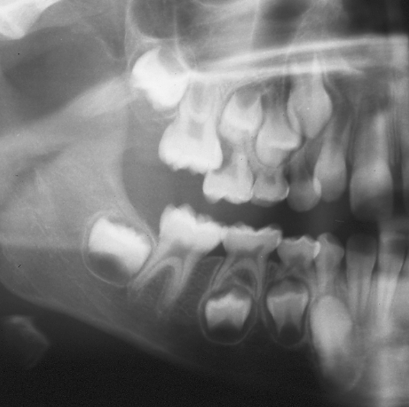
Notes:
Έγκλειση του 16.
Πρέπει να θεραπεύσουμε τώρα;
Ποιες εναλλακτικές θεραπείες έχουμε στη διάθεσή μας.
Ποια η πρόβλεψη της εξέλιξης της κατάστασης αυτής για κάθε εναλλακτική θεραπεία; Ποια θεραπεία θα προτιμήσετε;

Slide 15
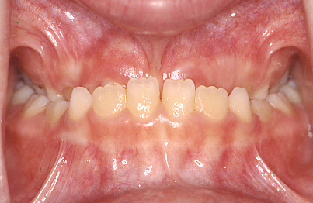
Notes:
Ποια η διάγνωσή σας; Ποια κλινική δοκιμασία θα κάνατε για να θέσετε τη διάγνωση;

Slide 16
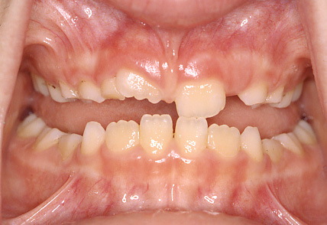
Notes:
Ίδια περίπτωση με την προηγούμενη εικόνα. Πρόωρη επαφή στον 21 και προολίσθηση της κάτω γνάθου, ώστε στην μέγιστη συγγόμφωση (προηγούμενη εικόνα) να εμφανίζεται καθολική σταυροειδής σύγκλειση.

Slide 17
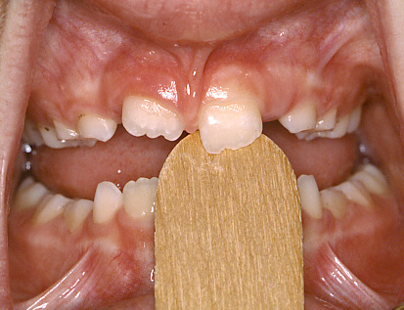
Notes:
Εύκολη και φθηνή θεραπεία, αλλά η ασθενής δεν ήταν συνεπής και η προσπάθεια απέτυχε. Έτσι, οι γονείς απεφάσισαν εφαρμογή ορθοδοντικού μηχανήματος.

Slide 18
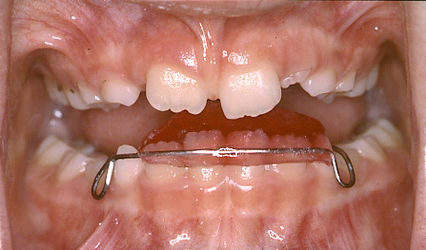
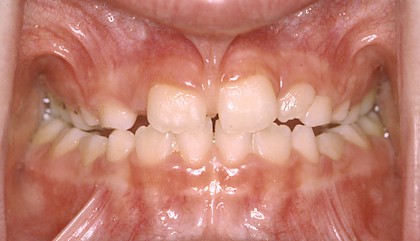
Notes:
Το επικλινές και το αποτέλεσμα μετά από δύο μήνες.
Ήταν η θεραπεία επιτυχημένη; Πώς προβλέπετε ότι θα ήταν η εξέλιξη αν δεν γινόταν η παρέμβαση;
Είμαστε βέβαιοι ότι στο μέλλον δεν θα επανεμφανιστεί η πρόσθια σταυροειδής; Εάν εμφανιστεί, τότε η θεραπεία μας θα ήταν μάταια και άχρηστη;

Slide 19
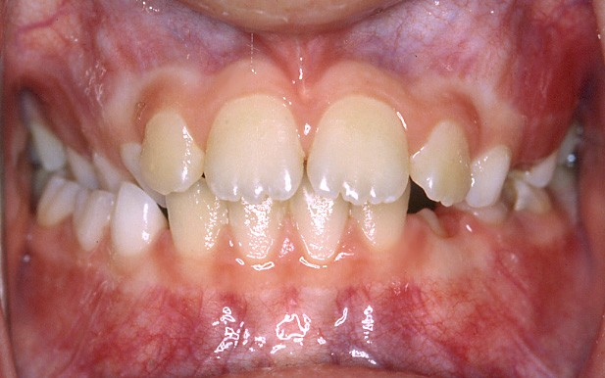
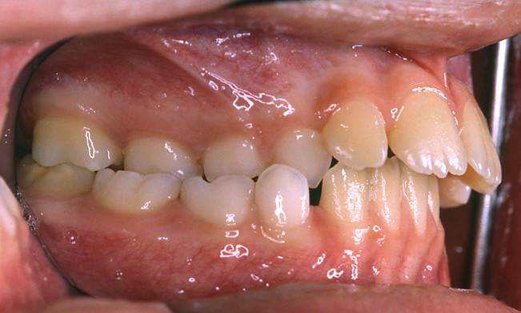
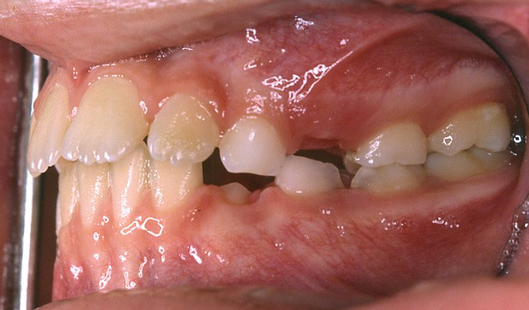
Notes:
Ποια η διάγνωσή σας; Προσέξτε τη μέση γραμμή.
Ποια κλινική δοκιμασία θα κάνατε για να επιβεβαιώσετε τη διάγνωση;
Θα θεραπεύσετε τώρα ή όχι; Γιατί;

Slide 20
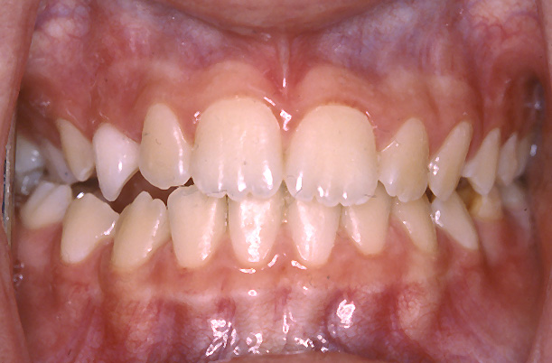
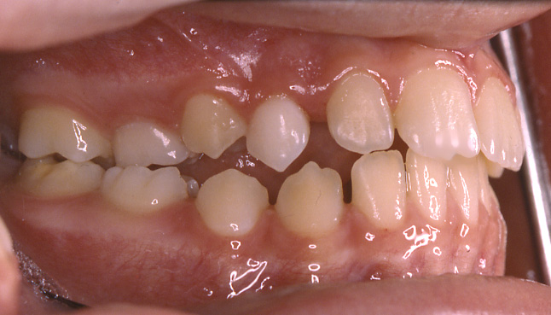
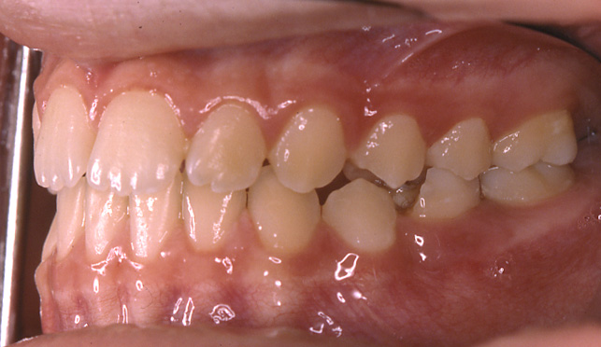
Notes:
Μετά από την προκαταρκτική φάση θεραπείας. Προσέξτε τη μέση γραμμή. Είναι επιτυχημένη η θεραπεία;
Προσέξτε επίσης την παραμείνασα σταυροειδή σύγκλειση του 55. Είναι επιτυχημένη η θεραπεία;

Slide 21
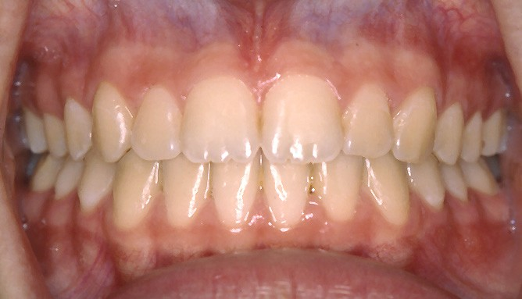
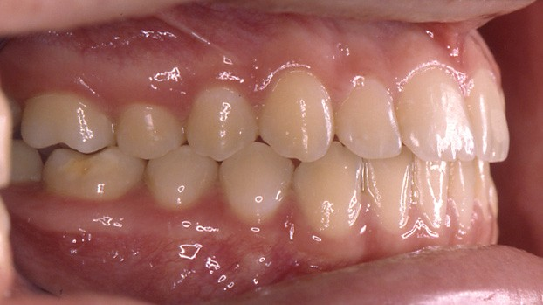
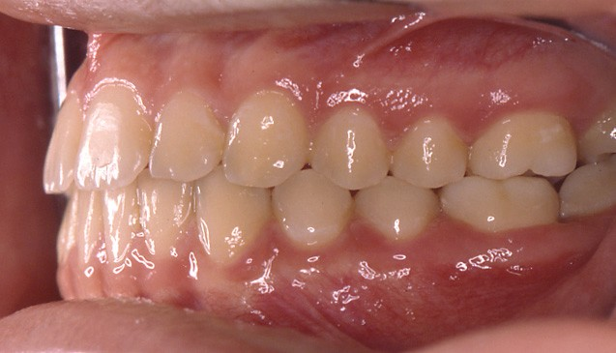
Notes:
Το τελικό αποτέλεσμα μετά την κύρια ορθοδοντική θεραπεία. Ήταν απαραίτητη η προκαταρκτική φάση, ή θα μπορούσε να έχει επιτευχθεί το ίδιο αποτέλεσμα και χωρίς εκείνη;

